Slide 1
01 Webkit framework

Slide 2
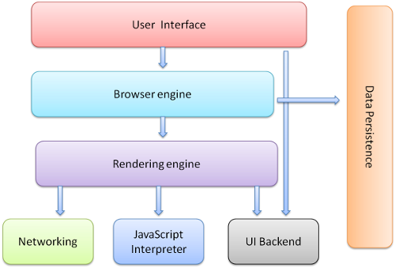
웹킷(WebKit)
애플에서 오픈 소스로 개발하고 있는 웹 렌더링(web rendering) 엔진

Slide 3
iOS WKWebView
실습 : 간단한 모바일 웹 브라우저 만들기
참고 사이트
https://hyowonee.github.io/19-42-iOS-WKWebView.html
예제 소스 :
https://github.com/ios-lec-2019-01/Simple-Web-Broswer

Slide 4
